Slide 1
Protegendo sua aplicação web com azure key vault
Hugo Dantas
.Net Developer @ Vsoft Tecnologia

Slide 2
agenda
Sobre mim
O que é o Azure Key Vault?
Por que Azure Key Vault?
Show me the code

Slide 3
Eu ☺
.NET Developer na Vsoft Tecnologia
Entusiasta de tecnologias Microsoft
Já fui Javeiro ☠
Não gosto de café ☕🚫
Xbox > PlayStation

Slide 4
O que é o azure key vault?
O Azure Key Vault é uma ferramenta para armazenar e acessar segredos de forma segura. Um segredo é tudo o que você deseja controlar rigorosamente o acesso, como certificados, senhas ou chaves de API. Um cofre é um grupo lógico de segredos.

Slide 5
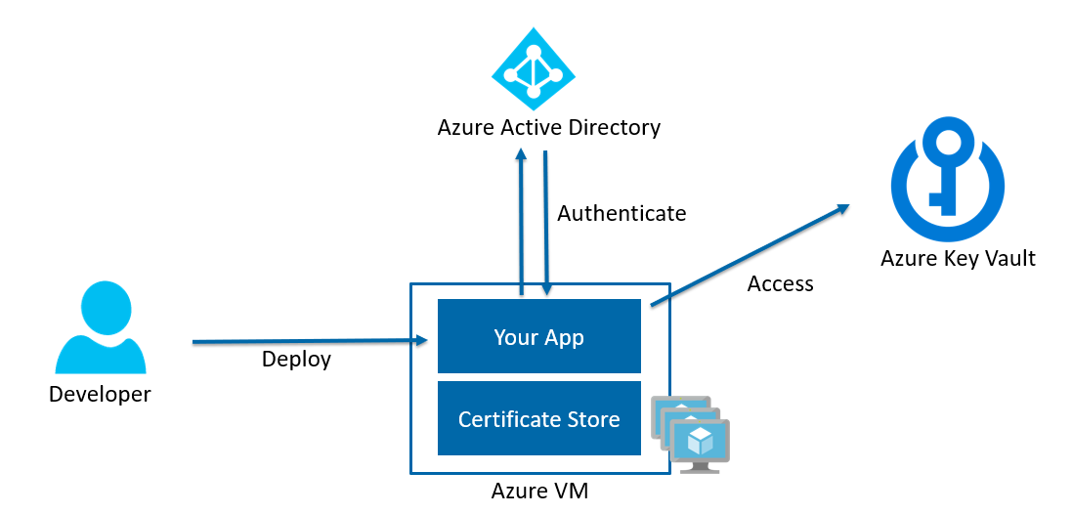

Slide 6
Por que usar o azure key vault?
Manter suas chaves seguras na nuvem
Não deixar vestígios no código-fonte
System misconfiguration está na 6ª posição de maiores vulnerabilidades de segurança segundo a OWASP
https://www.owasp.org/images/7/72/OWASP_Top_10-2017_%28en%29.pdf.pdf
Notes:
Abrir github e pesquisar por connection string

Slide 7


Slide 8

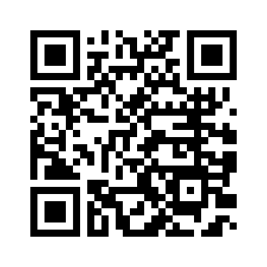
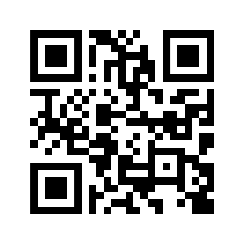


Obrigado!

